Slide 1
JEUGD
RC Gilze Rijen
7 april 2025
Notes:
RLI Nederland 2020 [dag 2, deel 3, ppt 1] Youth Service

Slide 2
Matthijs J. Kaas
RC Roosendaal (>25jr)(PHF)
VZ 2016/2017
Betrokken bij; jeugduitwisselingen, (inter)nationale Ryla, teamleider GSE India, org. Discon, NGSE, RLI trainer, fundraising, ledencie, programma etc
DJC (district Jeugd commissaris D1610)
NGSE coördinatie D1610
Ondernemer tot eind 2023. (franchising-horeca)

Slide 3
Avenue Jeugd en de programma’s
Notes:
RLI Nederland 2020 [dag 2, deel 3, ppt ] Wat is Youth Service volgens jou?
Laat ieder 5 punten opschrijven die horen bij Youth Service.
Laat iedereen gaan staan. Om de beurt wordt een item opgelezen – iedereen die dat ook op zijn lijstje heeft steekt zijn hand op en streept het op zijn lijstje af.
Als het lijstje volledig is afgestreept gaat die persoon zitten. De laatste die overblijft wint de bingo.

Slide 4
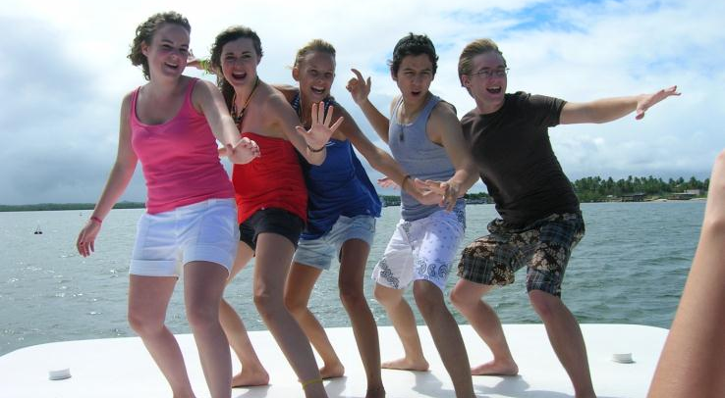
Onderdelen Youth Service
Jaaruitwisselingen
Family-2-family
Zomerkampen (STEP)
NGSE =New Generations Service Exchange (18-30jr)
NL: Jeugdkamp
NL: Handicamp
RYLA
Rotaract en Interact
Multidistrict Jeugdcommissie
http://rotary.nl/yep/
Notes:
RLI Nederland 2020 [dag 2, deel 3, ppt 4] Onderdelen Youth Service
Op de site http://rotary.nl/yep/ (Youth Exchange Program) staat de algemene informatie over Jaaruitwisseling, STEP Camps & Tours, STEP family tot Family.
Organisatie landelijk door Multidistrict Jeugdcommissie (MDJC)

Slide 5

Doel jeugduitwisseling
Connecting your minds, share future beliefs
Missie:
wij stellen jeugd in staat om
persoonlijk leiderschap te ontwikkelen.
Visie:
wij geloven dat leiderschap begint met leiding
geven aan jezelf om uiteindelijk anderen
in staat te stellen zichzelf te ontwikkelen.
Strategie:
wij doen dit door jonge mensen uit te dagen en
te ondersteunen om zich buiten hun comfortzone
te manifesteren.
Notes:
RLI Nederland 2020 [dag 2, deel 3, ppt 3] Doelstellingen Youth Service

Slide 6
Hoe bereik je dat dan???
Culturen ontdekken
Relaties opbouwen
Zelfontwikkeling

Slide 7

Organisatie Youth Service
Rotaryclubs
Jeugdkamp
Handicamp
RYLA
Interact
Rotaract
Multi Distict Jeugd Commissie
Short Term Exchange Program
Family to Family
Camps & Tours
NGSE, New Generation Service Exchange
Long Term Exchange Program
Jaaruitwisselingen
Dutch Orientation Course
ROTEX
http://rotary.nl/yep/
Notes:
RLI Nederland 2020 [dag 2, deel 3, ppt 5] Organisatie Youth Service
In Nederland bestaat een landelijke, overkoepelende Multi District Jeugdzaken Commissie en daarnaast de DJC’s van de afzonderlijke districten.
De MDJC is district-overstijgend, omdat veel programma’s voor jeugdzaken op nationaal niveau plaatsvinden. We willen niet alleen meer bekendheid geven aan de uitwisselingsprogramma’s maar ook een groei stimuleren en de avenue YOUTH binnen alle clubs in Nederland een belangrijke plek laten innemen.

Slide 8

Jeugduitwisseling wereldwijd
Wereldwijd
8000 exchangers
per jaar
En sinds 2022:
±4 inbounds per district in Nederland
Notes:
RLI Nederland 2020 [dag 2, deel 3, ppt 6] Jeugduitwisseling wereldwijd
En sinds 2020: +/- 7 inbounds per district

Slide 9

Even vergelijken…
Long Term Exchange
Duitsland 500
Denemarken 200
België 220
Nederland 25-35
Short Term Exchange
Duitsland 372
Denemarken 115
Nederland 30
Notes:
RLI Nederland 2020 [dag 2, deel 3, ppt 7] Europese vergelijking

Slide 10

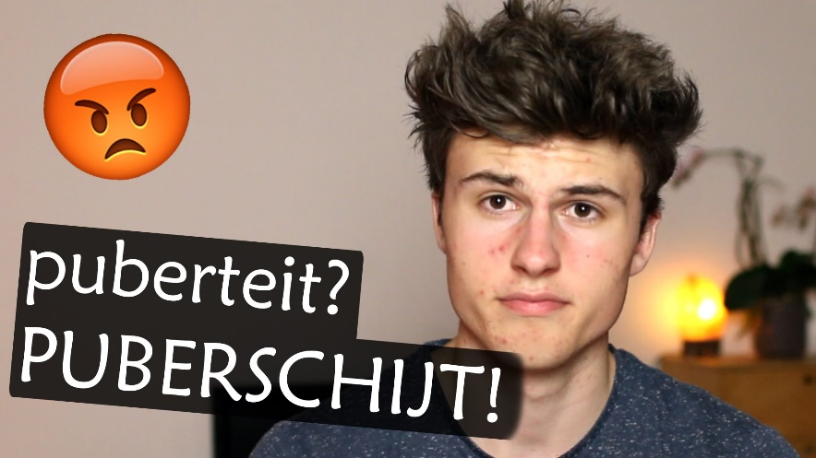
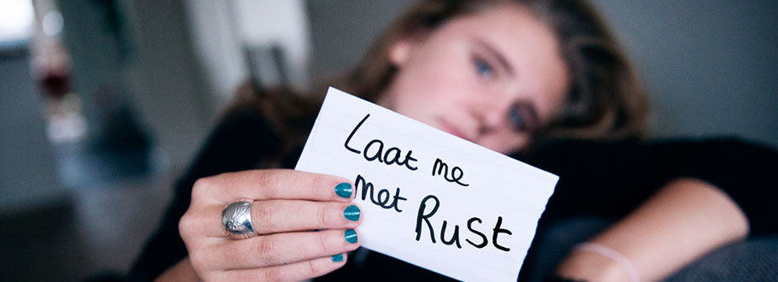
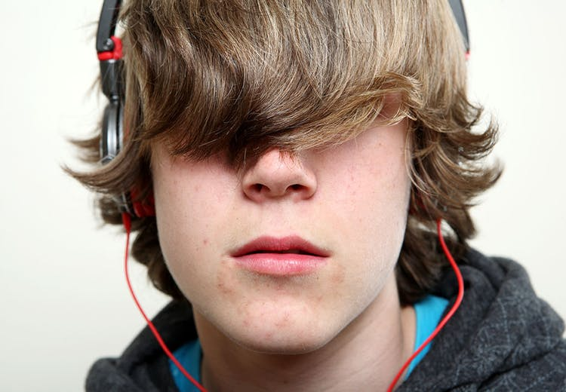
Jeugd 15‒18 jaar
Notes:
RLI Nederland 2020 [dag 2, deel 3, ppt 8a] Jeugd 15 – 18 jaar
Waar wordt in deze tijd de jeugd van 15 tot 18 jaar mee geconfronteerd?

Slide 11




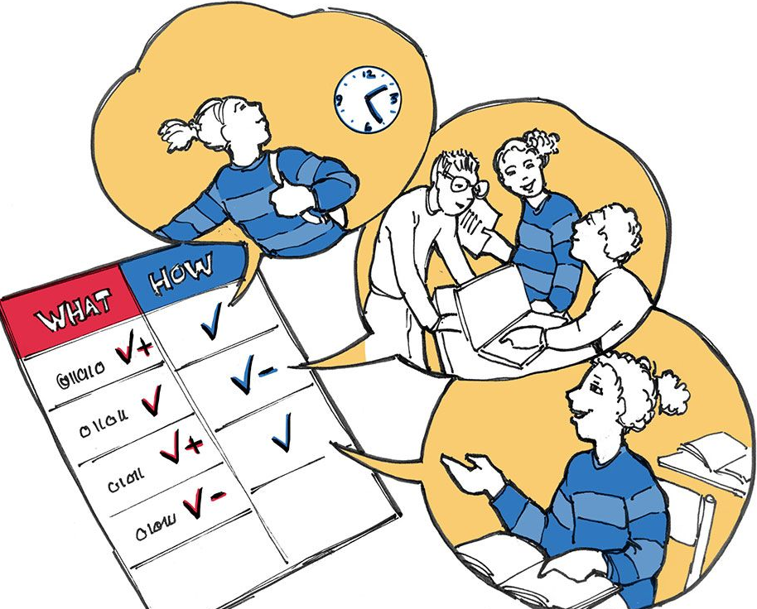

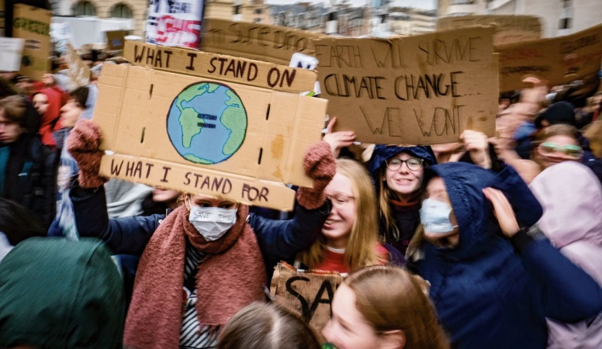
Jeugd - context
Notes:
RLI Nederland 2020 [dag 2, deel 3, ppt 8b] Context
Waar wordt in deze tijd de jeugd van 15 tot 18 jaar mee geconfronteerd?

Slide 12
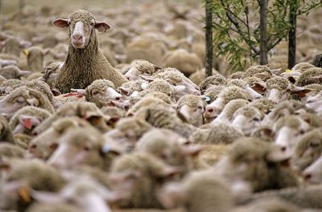
Jeugd
Notes:
RLI Nederland 2020 [dag 2, deel 3, ppt 8c] Jeugd
Onze jeugd is onze toekomst
Wij willen mensen kansrijk(er) maken
Wij ondersteunen de ontwikkeling van onze toekomstige leiders
https://www.rotary.nl/yep/
https://rotaryyouthexchange.nl/tiki-15.6/Rotary+Youth+Exchange+in+Nederland
https://www.rotary.org/en/our-programs/youth-exchanges/details

Slide 13


Andere aanbieders uitwisselingen
Scholen / opleidingen
Particuliere organisaties
Andere serviceclubs
Notes:
RLI Nederland 2020 [dag 2, deel 3, ppt 9] Andere aanbieders

Slide 14
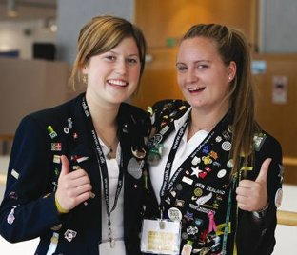
What’s in it for them?
Netwerk op basis van Fellowship
Kennis van lokale taal
Persoonlijke ontwikkeling
Richting voor verdere stappen
Bevestiging van keuzes
Notes:
RLI Nederland 2019 [dag 2, deel 3, ppt 10] What’s in it for them?
Wat kan Rotary daar tegenover zetten?

Slide 15
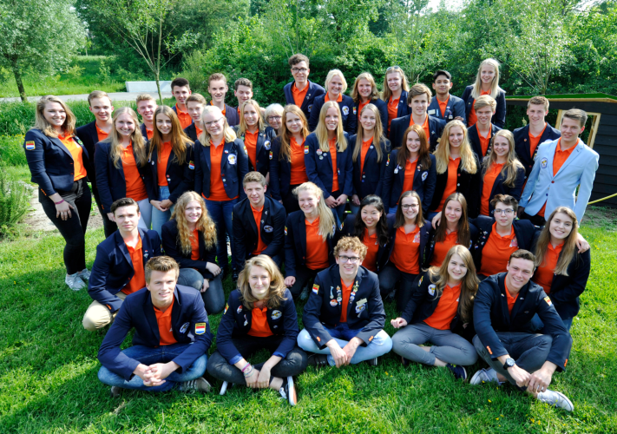
Long term exchange (jaarkind)
Waarom?
Het opbouwen van goede relaties met andere landen
De jongere ontwikkelt zichzelf en zijn/haar omgeving
Het houdt de club jong
Notes:
RLI Nederland 2020 [dag 2, deel 3, ppt 11] Long term exchange
https://www.rotary.nl/yep/rotary/programmas/jaaruitwisseling/
Door jeugd al vroeg kennis te laten maken met andere mensen, culturen, gewoontes en gebruiken en ze buiten hun comfortzone te brengen, denken wij een bijdrage te leveren aan hun ontwikkeling in het teken van onze missie.

Slide 16

Rotary jaaruitwisseling
Doelgroep: VMBO, HAVO, VWO
Leeftijd : 15½ – 18½ jaar
Voor kinderen van Rotarians en niet-Rotarians
Wederkerig:
aantal ontvangsten = aantal uitzendingen
Kandidaten dienen deel te nemen aan een selectiedag in oktober en een selectieweekend in november
Notes:
RLI Nederland 2019 [dag 2, deel 3, ppt 12] Rotary Jaaruitwisseling
Is bestemd voor scholieren (16-18 jaar) uit het Voortgezet Onderwijs (VWO, HAVO of VMBO)
(Australië en Nieuw Zeeland sturen uit vanaf 15 jaar)
Het is de bedoeling dat je in het buitenland een jaar High School volgt.
Omgekeerd komen buitenlandse scholieren hier om gedurende een jaar samen met leeftijdgenoten naar school te gaan.
Er is een Rotaryclub nodig die jou wil voordragen: een Sponsorclub.
Kandidaten dienen deel te nemen aan een selectie dag in oktober en een selectieweekend in november.
Er is een landelijke selectie om geschiktheid voor uitzending te toetsen (sociale- en taalvaardigheid, stabiliteit, inlevingsvermogen en reacties op voorgelegde situaties).
Na toelating wordt er een (verplicht) oriëntatieweekend georganiseerd, waarbij ook ROTEX (oud exchange scholieren) is vertegenwoordigd.
In april horen de kandidaten naar welk land ze gaan; ze hebben een eerste en tweede keus opgegeven en daar wordt zo vele mogelijk rekening mee gehouden.
Na terugkeer moeten ze een presentatie in de sponsorclub houden.
Leden van de MDJC en de outbound coördinatoren hebben na terugkeer ook een gesprek over het uitwisselingsjaar. Op die manier kan van de ervaringen geleerd worden.
Na terugkeer blijven uitgezonden studenten nog 2 jaar lid van ROTEX en kunnen zo met hun ervaringen nieuwe uitwisselingsstudenten helpen.
Voor aanmelding: http://www.rotaryyouthexchange.nl/tiki/tiki-index.php
Inlichtingen: Barbara Tusveld, mail: longtermchair@rotaryyep.nl

Slide 17
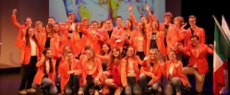
Rotary jaaruitwisseling – de club
Outbound
De club sponsort een uit te zenden kandidaat.
Deze is ambassadeur van de club en
van Nederland. De club regelt de formaliteiten.
Notes:
RLI Nederland 2020 [dag 2, deel 3, ppt 13] Rotary Jaaruitwisseling
Inlichtingen: Barbara Tusveld, mail: longtermchair@rotaryyep.nl

Slide 18
Rotary jaaruitwisseling – de club
Inbound
Gastvrijheid, enthousiasme en betrokkenheid van de HELE Club
Rotary Sponsorclub verzorgt 3 gastgezinnen
CJC en Counselor nodig
Vinden van een school
Jaaragenda
Notes:
RLI Nederland 2020 [dag 2, deel 3, ppt 13] Rotary Jaaruitwisseling
Inlichtingen: Barbara Tusveld, mail: longtermchair@rotaryyep.nl

Slide 19
Rotary jaaruitwisseling – de club
De formaliteiten:
VOG’s
Verblijfsvergunningen/visa(MDJC)
Verzekeringen (MDJC)
BSN aanvragen bij gemeente (8 dagen)
Inschrijven Gemeente (binnen 4 dagen!)
Geen betaald werk
reisregels
Notes:
RLI Nederland 2020 [dag 2, deel 3, ppt 13] Rotary Jaaruitwisseling
Inlichtingen: Barbara Tusveld, mail: longtermchair@rotaryyep.nl

Slide 20
Rotary jaaruitwisseling
Kind is geen gast maar mede gezinslid
Gaat gewoon naar school
Komt uit andere cultuur
Praat Nederlands
Maak groepsapp binnen de club
Laat ze aanwezig zijn op de club
Notes:
RLI Nederland 2020 [dag 2, deel 3, ppt 13] Rotary Jaaruitwisseling
Inlichtingen: Barbara Tusveld, mail: longtermchair@rotaryyep.nl

Slide 21

Voorbeeld begroting ontvangst jaarkind
Zakgeld ca. 11x €100,– 1.100
Bijdrage voor gastgezin (optioneel)
Reisgeld, kosten weekends, farewell party 150
NS-kortingskaart, museumkaart etc. 100
Rotary maaltijden 500
Contributies (sport, cultuur, e.d.) 100
Diversen (fiets, onvoorzien) 200
Totaal € 2.150,--
vanuit de MDJC ontvangt de hostclub € 1.250,-
De programmakosten voor de outbound zijn € 2.400,-
en de overige kosten liggen tussen € 3.000,- en € 4.000,-
Notes:
RLI Nederland 2020 [dag 2, deel 3, ppt 14] Voorbeeld begroting jaarkind

Slide 22
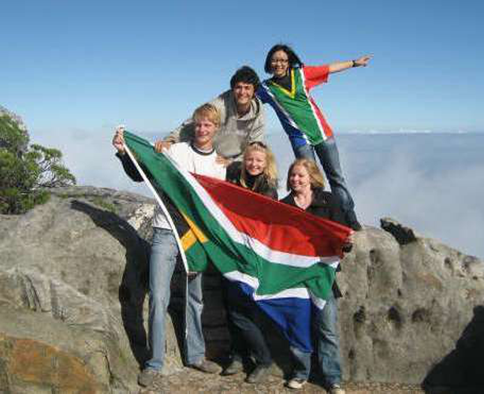

Short Term Exchange
(Family to Family)
Notes:
RLI Nederland 2019 [dag 2, deel 3, ppt 15] Short term exchange

Slide 23


Family to Family
2 gezinnen met kinderen
Leeftijd 15 t/m 19 jr
2x 3–4 weken
Laagdrempelig qua tijd, geld en inspanning
Brede doelgroep
Soms opstap naar longterm exchange
en
Notes:
RLI Nederland 2019 [dag 2, deel 3, ppt 16] Short Term Exchange Programme (F2F)
WAT IS HET?
De naam zegt het al, Short Term Exchange Programm (STEP). Het is een uitwisseling met een leeftijdgenoot in het buitenland voor de korte duur van ongeveer 2x3 weken of 2x4 weken. Maar het is ook FAMILY TO FAMILY, wat betekent dat je bij een gezin in het buitenland woont, samen met jouw maatje, en dat jouw maatje samen met jou in Nederland komt wonen.
WAAROM DOEN WE DIT?
De jeugdafdeling binnen Rotary heeft als missie “jeugd in staat stellen om persoonlijk leiderschap te ontwikkelen”. Onze visie hierbij is dat wij geloven dat leiderschap begint met leiding geven aan jezelf om uiteindelijk anderen in staat te stellen zichzelf te ontwikkelen.
Door jeugd al vroeg kennis te laten maken met andere mensen, culturen, gewoontes en gebruiken en ze buiten hun comfortzone te brengen, denken wij een bijdrage te leveren aan hun ontwikkeling in het teken van onze missie.
VOOR WIE DOEN WE DIT?
Jongens en meisjes in de leeftijd van 15 t/m 19* jaar, die open staan voor anderen, van hen willen leren, met hen ervaringen willen uitwisselen, die uit hun eigen vertrouwde omgeving willen stappen en die anderen zonder vooroordelen willen ontmoeten zijn geschikt om aan dit programma deel te nemen. Alleen voor hen willen wij, Rotary vrijwilligers, onze kostbare tijd inzetten zodat zij een onvergetelijke ervaring opdoen die hen in toekomst uitdaagt tot nog grotere stappen.
* De kansen op een match nemen bij 19 jaar behoorlijk af. Neem bij twijfel contact op.
WAT KOST HET?
De kosten (indicatief) voor deelname aan het programma zijn:
Inschrijfgeld € 150,- tot 150,-
Reisverzekering € 50,- tot 50,-
Ziektekostenverzekering* € 50,- tot 100,-
Zakgeld (maximaal) € 250,- tot 250,-
Vliegticket** (gemiddeld) € 800,- tot 1.500,-
Totaal € 1.300,- tot 2.050.-
*In sommige districten, voornamelijk VS, wordt een lokale ziektekostenverzekering verplicht gesteld.
** afhankelijk van bestemming
KOSTEN VOOR SPONSORCLUB
De F2F uitwisseling is in principe kosteloos voor de gastclub. Kandidaten betalen zelf alle kosten. Het staat een Rotaryclub vrij om een bijdrage te doen bijvoorbeeld in geval een mogelijke kandidaat financieel niet in staat is een vliegticket te betalen of het zakgeld. In dat geval kan de CJC een kandidaat ook adviseren om een Europese bestemming te kiezen.
AANMELDPROCEDURE
Aanmelden doe je via de site van Rotary Youth Exchange. Hier maak je eerst een account aan. Daarna kun je aanmelden onder "Outbound"/ "familie naar familie" / "registreren".
Zodra je het registratieformulier hebt aangemaakt ontvang je een email met daarin alle instructies. Deze instructies dienen nauwgezet opgevolgd te worden. Pas dan beginnen wij met het zoeken van een geweldige match voor jou.
Heb je vragen stel ze bij voorkeur per mail, klik op de namen bij “family to family” op de contact pagina.
Matchingsproces
Zodra de coördinator zicht heeft op alle buitenlandse en Nederlandse aanvragen worden geschikte kandidaten bij elkaar gezocht. De primaire matchingscriteria zijn geslacht en leeftijd. In eerste instantie worden meisjes met meisjes en jongens met jongens gematcht. Jongens en meisjes kunnen wel goed met elkaar opschieten op school of binnen vriendengroepen maar dat is wat anders dan een aantal weken aan elkaar gekoppeld zijn. Een match meisje/jongen is dus niet uitgesloten maar zal pas voorgesteld worden als er geen andere mogelijkheid is.
Bij voorkeur streven wij ongeveer dezelfde leeftijd na. Leeftijd verschillen groter dan 2 jaar vinden in beginsel niet plaats om het risico te voorkomen dat kandidaten te weinig raakvlakken blijken te hebben. 6 weken intensief contact is dan te lang.
Zaken als hobby’s en passies spelen alleen een rol als we meerdere matches hebben. Heel belangrijk zijn uitsluitingscriteria als allergieën en angst voor huisdieren.
Op het moment dat de coördinator een match heeft gevonden worden beide kandidaten geïnformeerd middels het uitwisselen van het Application Form. In principe is de match tot stand gebracht. Alleen indien er zwaarwegende argumenten zijn dat deze match niet gaat werken kun je een match afwijzen. Uitgangspunten van het programma zijn dat je open staat voor nieuwe indrukken, mensen en gewoontes.
Zodra er een match tot stand gebracht is kunnen jullie met elkaar gaan communiceren met alle ter beschikking staande communicatiekanalen. Samen met het match gezin gaan jullie overleggen en plannen over reis- en bezoekdata en gaan jullie de vliegtickets boeken.
Landenvoorkeur
Als je mee wilt doen aan het Family to Family programma geef je op of je voor het noordelijk of zuidelijk halfrond gaat. Bij de landenkeuze dien je drie landen op 2 continenten op te geven. Hierbij gelden de Verenigde Staten en Canada als één bestemming. De reden hiervoor is dat we niet alle kandidaten in de VS en Canada kunnen plaatsen. Daarbij komt dat als jij de juiste instelling hebt voor een Family to Family uitwisseling het uiteindelijk niet uitmaakt naar welk land je gaat.
Kies voor Europa! Binnen Europa, ook al ligt dit naast de deur, vinden de mooiste uitwisselingen plaats en ontstaan de mooiste vriendschappen met het voordeel dat je deze vrienden makkelijker kunt herbezoeken. De reiskosten zijn veel lager.
Sponsorclub
Jouw aanmelding wordt begeleid, en dient goedgekeurd te worden, door de Rotaryclub in de plaats/omgeving waar jij woont. Zij zullen gesprekken voeren met jou en je ouders als voorbereiding op het programma maar ook om vast te stellen of je geschikt bent voor het programma. Ook zullen zij de nodige gegevens moeten verstrekken die jij op het aanmeldformulier en het Application Form moet invullen. Let op! Het netjes, volledig en duidelijk invullen van de formulieren is jouw verantwoordelijkheid. Tevens verwachten we dat je de jeugdcommissaris van de Rotaryclub die jou uitzendt op de hoogte houdt van alle ontwikkelingen m.b.t. de aanvraag en de matching.
Ook zal je gevraagd worden jouw ervaringen te komen vertellen tijdens een clubbijeenkomst van de uitzendende Rotaryclub, maar soms ook de ontvangende Rotaryclub.
Ambassadeurschap
Eenmaal uitgezonden gaan wij ervan uit dat je Rotary de rest van je leven een warm hart toedraagt omdat je een onvergetelijke ervaring gaat opdoen. Als ambassadeur vragen wij jou om, samen met iemand van Rotary, in de maand oktober een presentatie te verzorgen op jouw school om daar andere jongeren over jouw ervaring te vertellen en hen enthousiast te maken voor een uitwisseling.
Landelijke informatiebijeenkomst
Elk jaar vindt er een landelijk informatiebijeenkomst plaats. Hier leren zowel de kandidaten als de ouders hoe je de kans op een succesvolle uitwisseling ze groot mogelijk maakt. Hoe stel je je op als je als gast binnenkomt bij een gezin? Hoe communiceer je met je gastgezin? Hoeveel contact onderhoud je met het thuisfront? Maar zeker zo belangrijk! Hoe ontvang je je maatje bij jou thuis? Hoe zorg je dat hij/zij zich welkom en veilig voelt? Hoe ga je om met het feit dat jouw gast zich onzeker voelt en de taal niet spreekt?
Deze bijeenkomst is verplicht voor de kandidaat en minimaal één ouder.
Deze bijeenkomst vindt plaats op de laatste zaterdag van mei, van 09.30 tot 11.30 uur.
Locatie centraal in het land.
Marc Wolfs noordelijk halfrond +31 6 24 33 17 00, f2f_north@rotaryyep.nl
Christine Barnhard zuidelijk halfrond +31 6 18 56 54 96, f2f_south@rotaryyep.nl

Slide 24
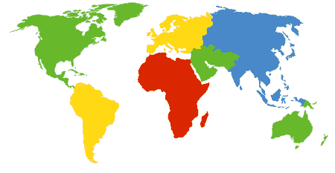
Family to Family
Noord Zuid
5 weken Dec/Jan
5 weken Jul/Aug
Oost West
2x 3-4 weken
(zomervakantie)
Notes:
RLI Nederland 2019 [dag 2, deel 3, ppt 17] Short Term Exchange Programme (F2F)
MET WELKE LANDEN WISSELEN WE UIT?
In principe kan een uitwisseling met elk door Rotary gecertificeerd land plaatsvinden. Voor een uitwisseling is het belangrijk dat het land of district (bij heel grote landen) veilig en goed georganiseerd is om onze kinderen op een goede manier te ontvangen. Hiervoor hanteren we binnen Rotary International strikte procedures. Elk ontvangend land of district staat onder goed toezicht en met onze jarenlange ervaring weten wij waar we succesvolle uitwisselingen tot stand kunnen brengen. Bij aanmelden geef je drie voorkeurslanden aan op minimaal 2 continenten. Wij streven ernaar om een match binnen het voorkeursland te realiseren, maar dat garanderen we niet. Er is een belangrijk onderscheid tussen het noordelijk en het zuidelijk halfrond.
Noordelijk halfrond
De belangrijkste bestemmingen zijn; VS, Canada, Mexico en Japan. Inmiddels vinden er steeds meer uitwisselingen binnen Europa en India plaats. Deze uitwisselingen vinden plaats in de zomervakantie. Jouw bezoek aan het buitenland en de ontvangst van jouw maatje vinden aaneengesloten plaats. Dat betekent dat een uitwisseling bestaat uit één aaneengesloten periode van ongeveer 2 x 3 weken.
Zuidelijk halfrond
De belangrijkste bestemmingen zijn; Argentinië, Brazilië en Zuid-Afrika. In de zomervakantie bezoek jij het gezin van jouw maatje. De ontvangst van jouw maatje is in december/januari als het zuidelijk halfrond zomervakantie heeft. Beide bezoeken duren ongeveer 4 weken. Duur en planningsperiode zijn in onderling overleg.

Slide 25
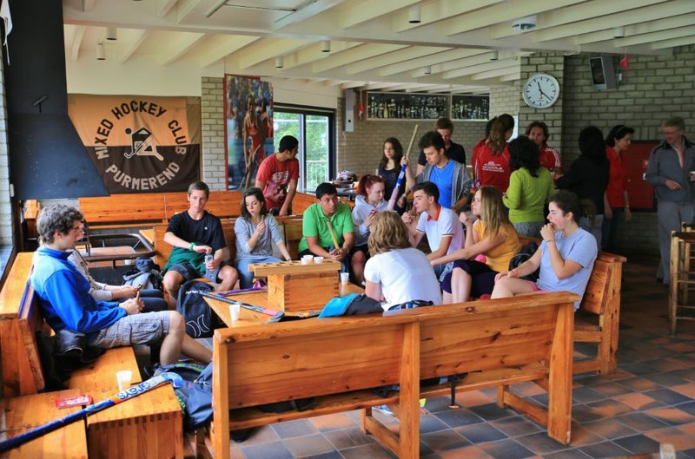
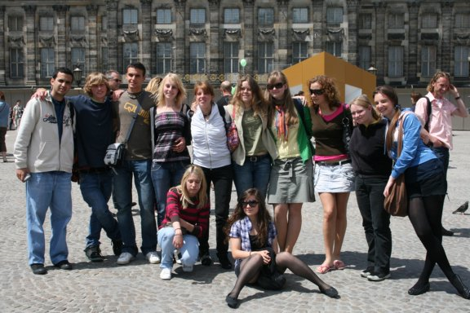
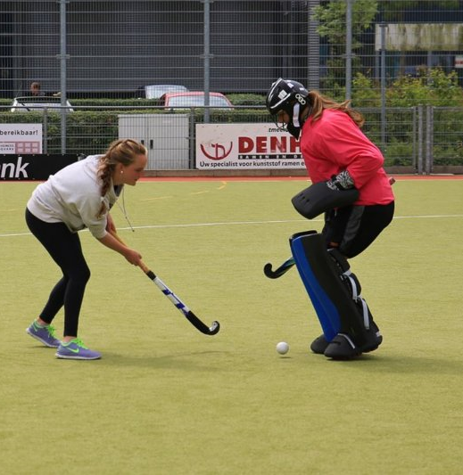
Zomerkampen
Notes:
RLI Nederland 20209 [dag 2, deel 3, ppt 18] Zomerkampen

Slide 26
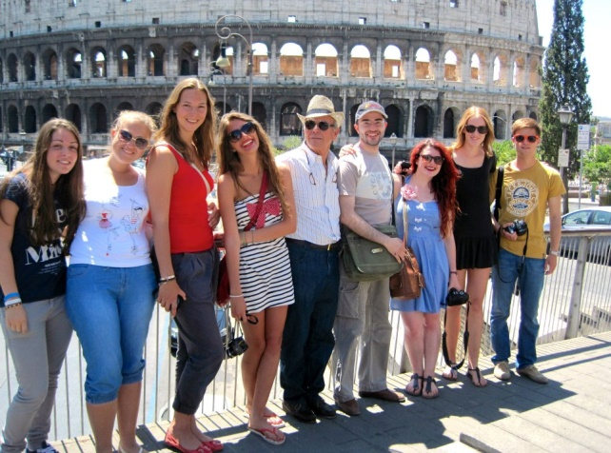
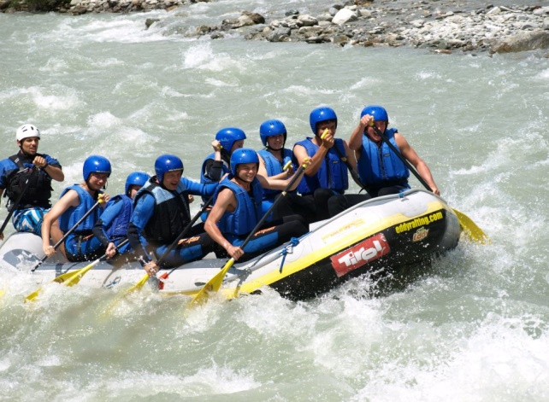
Zomerkampen (outbound)
Schoolgaand/studerende jeugd 15‒21 jaar
Jongeren vanuit verschillende landen gaan twee weken naar een “summercamp”
Verschillende thema’s
Kampen meestal in Europa
Verblijven bij (Rotary) gastgezinnen
Notes:
RLI Nederland 2020 [dag 2, deel 3, ppt 19] Zomerkampen Outbound
Wat houdt dat in?
Heel veel Europese landen organiseren in de periode van juni t/m september Zomer Tours en speciale kampen, zoals zeil-, ski- en sportkampen. De laatste jaren worden er ook Zomerkampen in Canada, V.S. en Taiwan georganiseerd. Er worden groepen van 10 à 20 deelnemers gevormd met een zo groot mogelijke spreiding van nationaliteiten. Deze groepen zijn te gast bij Rotaryclubs die een informatief, toeristisch of sportief programma organiseren. Meestal verblijft men in (Rotary)gezinnen of hostels waarbij Rotarians de leiding hebben. De belangstelling is doorgaans groter dan het aantal beschikbare plaatsen, dus stuur z.s.m. jouw aanmelding in!.
Voor wie?
De leeftijd van de deelnemers varieert van 15 - 21 jaar. Deelname is mogelijk voor jongeren van Rotarians en van niet-Rotarians.
Met welke landen?
Europese landen, maar ook Canada, VS en Taiwan.
Aanmelden?
Door de buitenlandse organisator worden uitnodigingen aan de MDJC (= Multi District Jeugdzaken Commissie van Rotary) gestuurd om een jongen of meisje van een bepaalde leeftijd en in een speciale periode aan hun Camp of Tour te laten deelnemen. Deze uitnodigingen worden direct na ontvangst op de site rotaryyep.nl/zomerkampen geplaatst ter info. Je treft deze op de site aan vanaf half januari t/m begin mei. Dus hier vind je steeds het meest actuele aanbod over de Camps & Tours uit de deelnemende landen. Je kunt de coördinator ook direct laten weten als je interesse hebt om deel te nemen aan een bepaald Camp of Tour. Aanmelden via links op deze pagina.
Hierop moet duidelijk worden:
Wie jouw sponsor-Rotary Club is;
De periode waarin je beschikbaar bent;
De landen waarnaar je voorkeur uitgaat. (Als er geen speci­fieke voor­keur is en elk Europees land goed is, kan dit vermeld worden.)
De coördinator koppelt de aanmeldingen aan de uitnodigingen en stuurt de deelnemers bericht.
Dringend verzoek: gelieve bij aanmelding op te geven of men zich ook heeft aangemeld voor andere reizen of kampen
De CJC van de sponsorclub stuurt het aanmeldingsformulier naar de outboundcoördinator: zomerkamp@rotaryyep.nl
Kosten?
De kosten voor aanmelding zijn € 100.-. * (kosten kunnen per jaar verschillen)
De aanmelding staat open tot mei.
Naast het inschrijfgeld moet men rekening houden met de volgende kosten:
Reiskosten naar de plaats waar het kamp wordt gehouden.
Zakgeld ter plaatse.
Een enkele Rotary Club in het buitenland vraagt wel eens een klein deelnamebedrag (dit staat steeds in de uitnodiging vermeld.)

Slide 27
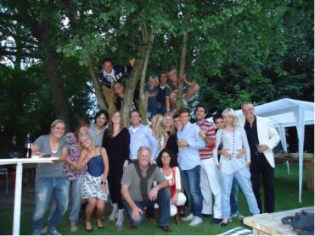
Zomerkampen (inbound)
Rotaryclub regelt en betaalt logies
RC zorgt voor interessant programma
(kosten ongeveer € 2500 /week)
Veelal 2 Rotaryclubs
Eigen bijdrage deelnemers:
inschrijfgeld, reiskosten en zakgeld
Notes:
RLI Nederland 2020 [dag 2, deel 3, ppt 20] Zomerkampen Inbound
CAMPS & TOURS: organiseren
Wat houdt dat in?
De club vormt groepen van 10 à 20 deelnemers met een zo groot mogelijke spreiding van nationaliteiten. De club organiseert een informatief, toeristisch of sportief programma. De club zorgt ook voor verblijft men in (Rotary)gezinnen of hostels waarbij de club verantwoording draagt voor de goede gang van zaken. In januari vindt er een matching plaats tussen uitzendende en ontvangende club. Contact persoon is zomerkamp@rotaryyep.nl.
Voor wie?
De leeftijd van de deelnemers varieert van 15 - 21 jaar. Deelname is mogelijk voor jongeren van Rotarians en van niet-Rotarians.
Met welke landen?
Europese landen, maar ook Canada, VS en Taiwan.
Werkwijze club?Tijdens een door de coördinator belegde bespreking wordt in onderling overleg het volgende tussen de twee ontvangende clubs vastgelegd: Hierop moet duidelijk worden:
het maximale aantal deelnemers
de leeftijdsgrenzen van de deelnemers
de periode waarin de buitenlandse deelnemers worden ontvangen (twee weken tijdens de schoolvakantie)
de onderlinge volgorde d.w.z. welke club ontvangst in de eerste week en welke club neemt de tweede week
de coördinerende CJC voor de twee ontvangende clubs én de deelnemers
het maken van een programma met 'thema' en van een programmaboekje voor de deelnemers (i.h. Engels).
overige zaken, zoals: gastgezinnen, deelname eigen jongeren, het maken van een draaiboek, verzekeringen, financiën, uitwisselen mailadressen e.d.
Kosten club?
De kosten voor het organiseren van een week Summercamp bedragen voor de club circa € 2.500,-
Inlichtingen bij de coördinator van dit programma de outboundcoördinator: zomerkamp@rotaryyep.nl

Slide 28

New Generations Service Exchange
Doel is o.a. internationale
werk/project/studie/service ervaring
Jongeren van 18–30 jaar
Ontvangen en uitzenden
Duur 1 tot max 3 maanden
1 of meer jonge professionals
Geen wederkerigheidsverplichting
Rotaryclub is gastclub
Hosting bij gezinnen of eigen “ruimte”
Club gaat op zoek na aanvraag
Rotaryclub dekt onkosten bij voorbereiding
Eigen bijdrage: (reiskosten en) zakgeld
Bedrijf geeft soms stagevergoeding
Notes:
RLI Nederland 2020 [dag 2, deel 3, ppt 21] New Generations Exchange – NGE
Het is een relatief nieuw programma dat veel verschillende mogelijkheden biedt, zowel aan de jongeren om wie het gaat, als aan de clubs die het moeten organiseren en invullen. NGE is een clubactiviteit, geen districtsactiviteit, zoals RYLA en GSE. Het programma heeft zijn bestaansrecht bewezen, naast de bestaande HBO- en universitaire internationale programma’s, zoals Erasmus of Leonardo.
Het NGE-programma is bedoeld voor studenten en young professionals, kinderen van Rotarians en non-Rotarians. Het gaat om uitwisselingen waarbij studenten een stageperiode in het buitenland lopen. De uitwisseling kan duren van één week tot maximaal 3 maanden en kan georganiseerd worden van club naar club of van district naar district. De inhoud van het programma kan bestaan uit alle denkbare activiteiten variërend van een professionele stage, cursussen, sociaal werk, toeristische activiteiten tot sport.
De uitwisseling is kostenneutraal. De student krijgt een stagevergoeding waarvan een deel naar de club gaat.
RC Ter Aar e.o. heeft het meest actuele draaiboek van de NGE en zij hebben een facebookpagina over hun uitwisseling.
Zie https://www.rotary.org/en/our-programs/new-generations-service-exchange

Slide 29
New Generations Service Exchange
Rotaryclub dekt onkosten bij voorbereiding
Eigen bijdrage: (reiskosten en) zakgeld
Bedrijf geeft soms stagevergoeding
Clubactiviteit geen districtsactiviteit
Aanvragen en Aanmelden via MDJC of DJC
Notes:
RLI Nederland 2020 [dag 2, deel 3, ppt 21] New Generations Exchange – NGE
Het is een relatief nieuw programma dat veel verschillende mogelijkheden biedt, zowel aan de jongeren om wie het gaat, als aan de clubs die het moeten organiseren en invullen. NGE is een clubactiviteit, geen districtsactiviteit, zoals RYLA en GSE. Het programma heeft zijn bestaansrecht bewezen, naast de bestaande HBO- en universitaire internationale programma’s, zoals Erasmus of Leonardo.
Het NGE-programma is bedoeld voor studenten en young professionals, kinderen van Rotarians en non-Rotarians. Het gaat om uitwisselingen waarbij studenten een stageperiode in het buitenland lopen. De uitwisseling kan duren van één week tot maximaal 3 maanden en kan georganiseerd worden van club naar club of van district naar district. De inhoud van het programma kan bestaan uit alle denkbare activiteiten variërend van een professionele stage, cursussen, sociaal werk, toeristische activiteiten tot sport.
De uitwisseling is kostenneutraal. De student krijgt een stagevergoeding waarvan een deel naar de club gaat.
RC Ter Aar e.o. heeft het meest actuele draaiboek van de NGE en zij hebben een facebookpagina over hun uitwisseling.
Zie https://www.rotary.org/en/our-programs/new-generations-service-exchange

Slide 30
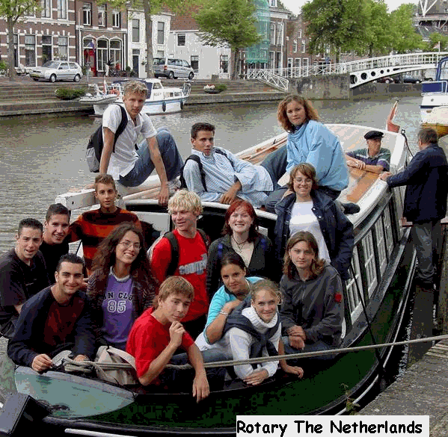

Testimonials
“Het was het mooiste jaar van mijn leven.”
“Ik heb geleerd de mensen met andere ogen te bekijken, positiever, verdraagzamer…”
“JUST DO IT”
Notes:
RLI Nederland 2020 [dag 2, deel 3, ppt 22] Testimonials
http://www.rotary.nl/yep/download/pub/BlauweVel.pdf
ROTEX
Rotex is een organisatie voor en door exchange studenten die gedurende een jaar uitgezonden zijn naar het buitenland via Rotary’s internationale jeugduitwisselingsprogramma. Eenmaal teruggekomen uit het land waar ze het jaar van hun leven hebben beleefd willen ex-uitwisselingsstudenten (rebounds) graag hun opgedane ervaring delen en gebruiken om anderen te inspireren, te helpen en te motiveren. Ze weten als geen ander hoe het is om een jaar naar een vreemd land te gaan en wat voor problemen en gevoelens hiermee gepaard kunnen gaan. Rotex is vanuit dit idee opgericht, door de studenten voor de studenten. Rotex is er om informatie te verstrekken, inlichtingen te geven en ervaringen te delen. Op aanvraag verzorgt Rotex presentaties over de jaaruitwisselingen bij Rotaryclubs in Nederland. Voor meer informatie kunt u contact opnemen met het bestuur (zie contact). Wij zetten ons in na een gaaf jaar om anderen uitwisselingsstudenten ook zo’n jaar te laten beleven!
Lees de geweldige ervaringen in leuke verhaaltjes op: http://rotary.nl/rotex/Nieuws/Dutchie/
Zie ook: https://www.facebook.com/Rotex-Nederland-303597629703230/
Contact: rotex@rotaryyouthexchange.nl

Slide 31
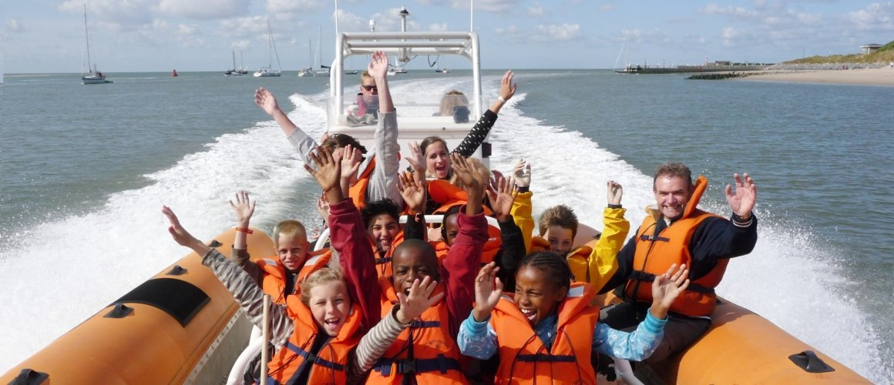
Jeugdkamp
voor kinderen die,
om uiteenlopende redenen, zonder het kamp niet met vakantie kunnen gaan
8 t/m 10 jaar
2x 10 dagen
bijdrage € 450 per kind
Notes:
RLI Nederland 2019 [dag 2, deel 3, ppt 23] Vlielandkamp
Al sinds 1972 organiseert de Stichting Rotary Vlielandkamp jaarlijks het vakantiekamp voor kinderen die, om uiteenlopende redenen, zonder het kamp niet met vakantie kunnen gaan. Meer dan honderd kinderen in de leeftijd van 8 tot en met 10 jaar gaan, verdeeld over twee perioden van tien dagen, gaan mee naar het eiland Vlieland en hebben daar en onvergetelijke vakantie.
Wij laten uitsluitend kinderen toe van 8 t/m 10 jaar (peildatum is 1 augustus van het betreffende kampjaar)
Rotaryclubs in heel Nederland kunnen ieder maximaal twee kinderen aanmelden voor het kamp en betalen daarvoor een bedrag van € 450,- per kind als bijdrage in de kosten.
De Rotaryclub zorgt voor vervoer naar Harlingen vv. Om veiligheidsredenen krijgt de chauffeur bij afleveren een keycord dat bij ophalen getoond moet worden.
Zie voor verdere voorwaarden;
http://rotary.nl/vlielandkamp/informatie_clubs/20160820-procedure-aanmelding/
Let op! Voor het aanmelden van kinderen voor het Vlielandkamp 2017 is ten opzichte van eerdere jaren de procedure gewijzigd. Een (te) groot aantal clubs heeft in 2016 hun vooraanmelding, om verschillende redenen, niet kunnen omzetten in een definitieve aanmelding en hebben zo ten onrechte gereserveerde plaatsen bezet gehouden. Dat is vooral jammer voor clubs die bij de vooraanmelding te laat waren en buiten de boot zijn gevallen. Wij willen graag iedere club gelijke kansen bieden.
Vooraanmelding
(hiermee geeft u te kennen dat uw club één of twee kinderen wil laten deelnemen aan het Vlielandkamp. Vul hiertoe het ‘webformulier voor aanmelden’ in dat vanaf 1 december 2019 op deze website staat. Bij een vooraanmelding hoeft u nog geen namen van kinderen op te geven. U moet vervolgens vóór 1 april 2020 uw vooraanmelding definitief maken door het invullen van het ‘webformulier definitief aanmelden’ op deze website. Doe dit zo snel mogelijk, want een vooraanmelding is - in tegenstelling tot voorgaande jaren - GEEN reservering. Een vooraanmelding is voor ons uitsluitend een indicatie dat u voornemens bent een of twee kinderen definitief aan te melden en u krijgt voorrang bij plaatsing.
Definitief aanmelden …….
Met een definitieve aanmelding verstrekt u de gegevens van de één of twee kinderen die door uw club zijn geselecteerd voor deelname aan het Vlielandkamp. Vul hiertoe het ‘webformulier definitief aanmelden’ in dat vanaf 1 december 2019 op deze website staat.
Indien club zelf geen kind aanmeldt: donatie is welkom.

Slide 32
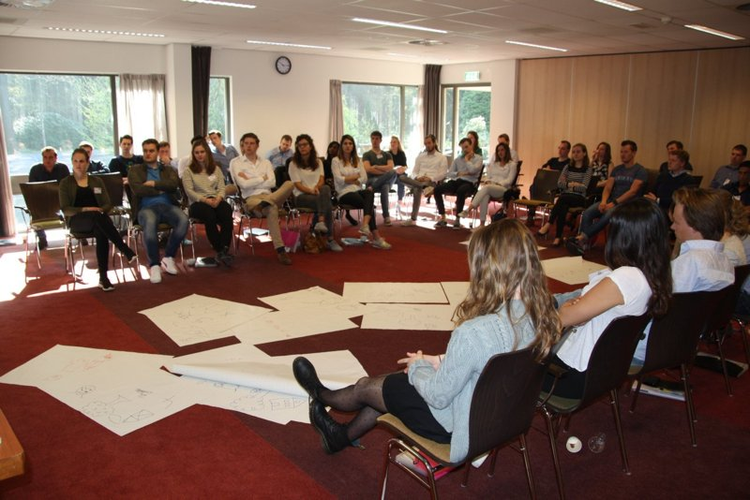
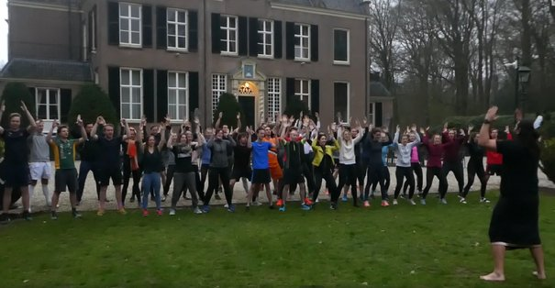
RYLA
Rotary Youth Leadership Academy
TRAININGSWEEKEND
Leiderschapscapaciteiten ontwikkelen, jongeren 22–28 jaar
(studerend of <2 jaar werkervaring)
Rotarians zijn trainers
Kosten pp € 450 (Rotaryclub)
plus € 75 (deelnemer)
Notes:
RLI Nederland 2020 [dag 2, deel 3, ppt 24] RYLA (Rotary Youth Leadership Academy)
NB: per district gegevens invullen (datum, plaats, kosten)!!
Het RYLA-weekend een cursus waarin wij jonge en ambitieuze mensen met behulp van didactische methodes trainen. We doen daarbij tegelijkertijd een beroep op hun creativiteit, standvastigheid en oplossingsgerichtheid. Deze vaardigheden trainen wij met behulp van een op waarheid berustende case en een mini cursus onderhandelen. We brengen dus letterlijk DE TOEKOMST IN CONTACT MET ERVARING.
De managementtraining is bedoeld voor mensen in de leeftijd van 22 tot 28 jaar die nog studeren (HBO tot academisch) of die aan het begin (ca. 2 jaar werkervaring) van hun carrière staan en affiniteit met management hebben.
De totale kosten per deelnemer zijn € 525,-. Dit bedrag is inclusief overnachtingen, ontbijt, lunches, diners, koffie/thee en een bijdrage in de organisatiekosten. De deelnemer draagt hieraan € 75,- bij, de Rotaryclub € 450,-.
De coaches vormen Raden van Bestuur en Ondernemingsraden. Zij leiden de kandidaten door het spel heen.
Van de coaches wordt verwacht dat zij de gehele zaterdag xxx 2020 aanwezig zijn

Slide 33

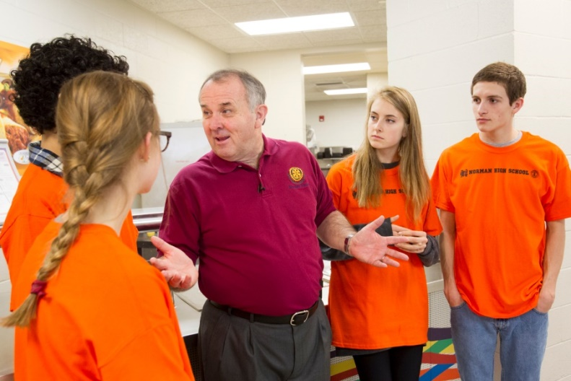
Interact
Leeftijd 12-18 jaar
Projecten en activiteiten tijdens schooljaar
Verantwoordelijkheidsgevoel
Onderling begrip en behulpzaamheid
Hulp aan de samenleving
Ontdekken van internationaal
netwerk
Persoonlijke ontwikkeling
Notes:
RLI Nederland 2019 [dag 2, deel 3, ppt 25] Interact

Slide 34

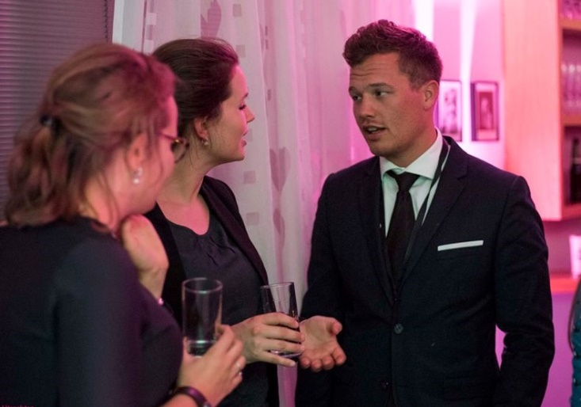
Rotaract
leeftijd vanaf 18 jaar
maatschappelijke service
leiderschapsontwikkeling
professionele ontwikkeling
persoonlijke ontwikkeling
internationale service
gezelligheid
Notes:
RLI Nederland 2019 [dag 2, deel 3, ppt 26] Rotaract
Rotaract is sinds 2019 onderdeel van Rotary International en speerpunt (aandacht voor jongeren)
Landelijk: Rotaract Nederland

Slide 35

Leerdoelen gehaald?
Je verwerft kennis over / inzicht in:
Doelstelling Youth Service
Organisatie Youth in district xxx
New Generation Exchange
Zomerkampen
RYLA
Jongeren in Rotary – wat is jong?
Notes:
RLI Nederland 2020 [dag 2, deel 3, ppt 27] Leerdoelen gehaald?

Slide 36
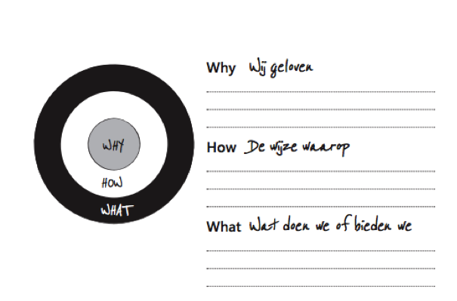
Leerdoelen gehaald?
Jongeren kansrijk(er) maken en daarmee
een bijdrage aan regionale en
mondiale ontwikkeling
Netwerk op basis van fellowship
Kennis van lokale taal
Persoonlijke ontwikkeling / leiderschap
Youth Exchange long term
Youth Exchange Short term / camps
Notes:
RLI Nederland 2020 [dag 2, deel 3, ppt] Leerdoelen gehaald?

Slide 37


Word jij ambassadeur voor de jeugd?
Notes:
RLI Nederland 2019 [dag 2, deel 3, ppt 28] Word jij ambassadeur voor de jeugd?
Help jij ook mee dit mooie Rotary-doel te verspreiden en waar te maken?

